Slide 1
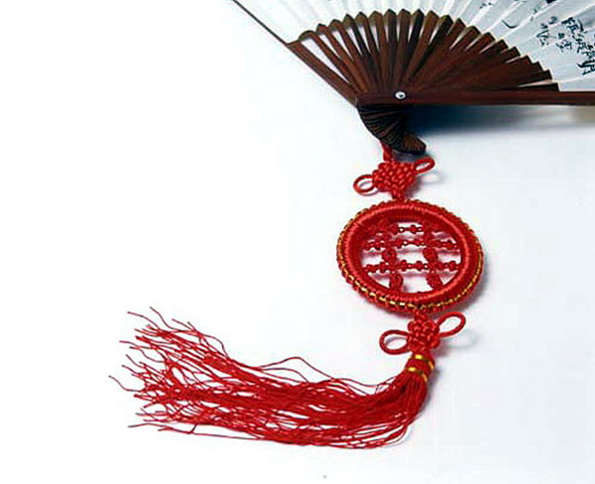
中国结

Slide 2
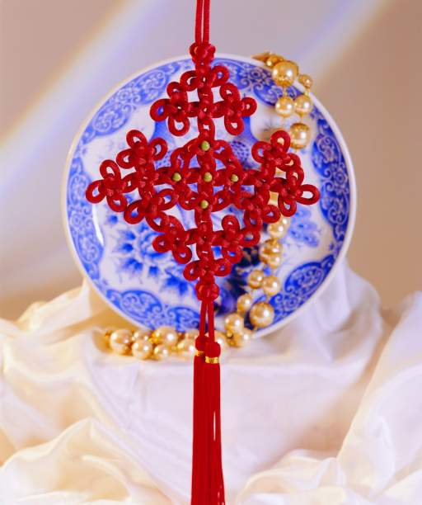

中国结
一缕红丝线，
交错结龙凤。
心似双丝网，
中有千千结。
PPT模板下载：www.1ppt.com/moban/ 行业PPT模板：www.1ppt.com/hangye/
节日PPT模板：www.1ppt.com/jieri/ PPT素材下载：www.1ppt.com/sucai/
PPT背景图片：www.1ppt.com/beijing/ PPT图表下载：www.1ppt.com/tubiao/
优秀PPT下载：www.1ppt.com/xiazai/ PPT教程： www.1ppt.com/powerpoint/
Word教程： www.1ppt.com/word/ Excel教程：www.1ppt.com/excel/
资料下载：www.1ppt.com/ziliao/ PPT课件下载：www.1ppt.com/kejian/
范文下载：www.1ppt.com/fanwen/ 试卷下载：www.1ppt.com/shiti/
教案下载：www.1ppt.com/jiaoan/

Slide 3

学习目标
1.会写10个生字，理解“杰作”、“受宠”、“巧夺天工”、“叹为观止”、“图腾”、“憧憬”等词语的意思。
2.能正确、流利、有感情地朗读课文。
3.理解课文内容，了解中国结外形变化无穷，寓意丰富的特点。体会作者对中国结的喜爱和赞美之情。
4.激发学生关注中国民间文化的兴趣，激发学生的爱国热情和民族自豪感。

Slide 4
字词认知
宠饰颈侨憧
憬弃韵渗透

Slide 5
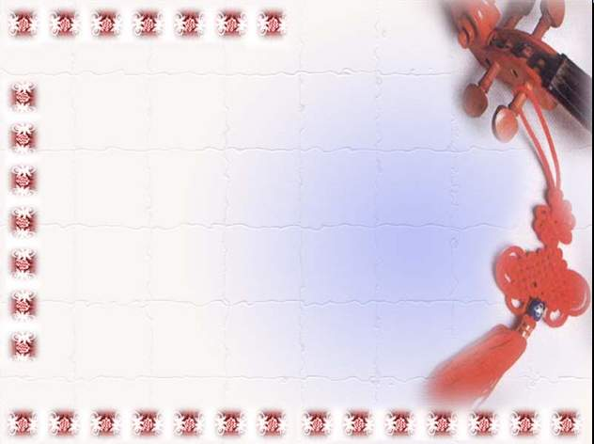
想一想
1.你喜欢中国结吗？为什么？
2.从哪些词语中可以看出中国结是民间艺术的杰作？现在很多的家庭中都挂着中国结，这有什么寓意？
3.如何理解课文中的“头”？

Slide 6
★你喜欢中国结吗？为什么？从课文中找一找自己喜欢的段落，美美地读一读，并说一说喜欢的原因。

Slide 7
★从哪些词语可以看出中国结是民间艺术的杰作？
从“巧夺天工、变化无穷、叹为观止”这些词语可以看出中国结是民间艺术的杰作。
从中可以看出中国结凝聚着劳动人民的聪明与智慧，一代又一代的中国人也将自己美好的愿望寄予其中。

Slide 8
★现在很多的家庭中都挂着中国结，这有什么寓意？
中国结不仅外形变化无常，而且寓意极其丰富——它或象征着幸福，或隐喻着爱情，或呼唤着友谊，或赞美着生命；或烘托着欢乐，燃烧着热情……总之，它代表着祥和，代表着幸福，代表着中国人对未来的憧憬。

Slide 9
★课文中的“头”是什么意思，你是怎样理解的？
课文中的这个“头”，指的就是自己的祖国，自己的乡土，中国结是炎黄子孙心连心的象征，因此，中国节又被称为“同心结”。

Slide 10

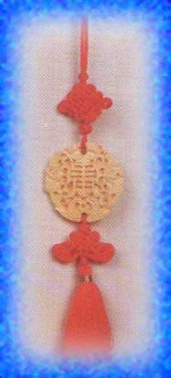

“中国结”的艺术特点
外观
材料
名称

Slide 11
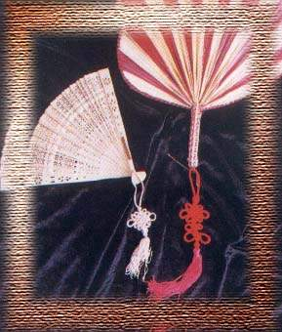
外观美
和谐、永恒、
有中国文化神韵！

Slide 12
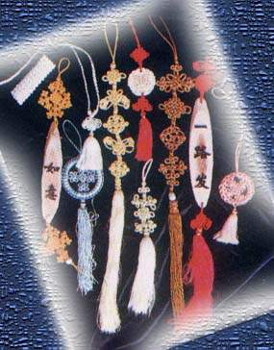
材料本身也是一种独特的艺术语言，具有不可替代的表现力。使用线、绳以及其他纤维材料，这些材料的柔韧性，以及天生的亲和力，能使人联想起家庭生活用品，联想起过去，具有回忆的柔情。
材料美

Slide 13
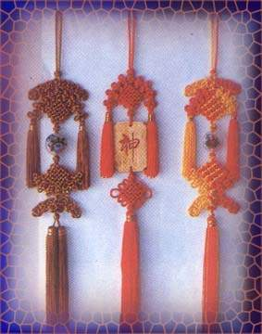
中国结不仅有造型、色彩的美，而且它的命名，如：双钱结、盘长结、如意结……都体现了我国古代的文化信仰及浓郁的宗教色彩，体现着人们追求真、善、美的良好愿望。
名称美

Slide 14
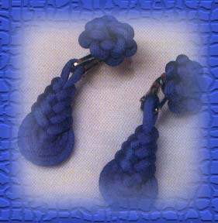
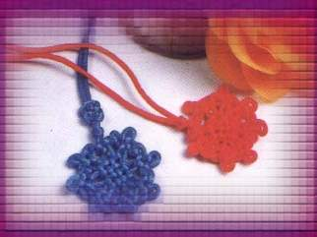
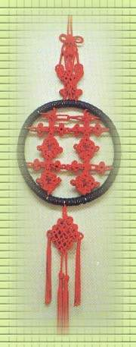
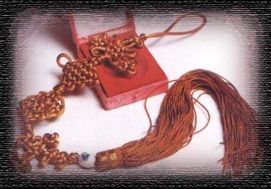
琵琶结
梅花结
同心穗
喜字结

Slide 15
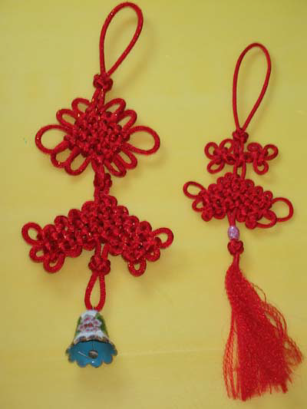
结之起源
中国结始于上古，兴于唐、宋，盛于明、清，古时人们为了记事，因没有文字，就发明了结，以后越打越漂亮，就成了中国结。经过几千年的时间，它从实用绳结技艺演变成为今天这种精致华美的艺术品。

Slide 16
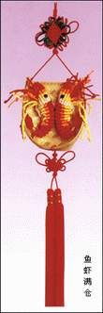
中国结的特点
每一个结从头到尾都是用一根丝线编结而成，每一个基本结又根据其形、意命名。把不同的结饰互相结合在一起，或用其它具有吉祥图案的饰物搭配组合，就形成了造型独特、绚丽多彩、寓意深刻、内涵丰富的中国传统吉祥装饰物品。如“吉庆有余”、“福寿双全”、“双喜临门”、“吉祥如意”、“一路风顺”出等组配，都表示热烈浓郁的美好祝福，是赞颂以及传达衷心至诚的祈求和心愿的佳作。

Slide 17
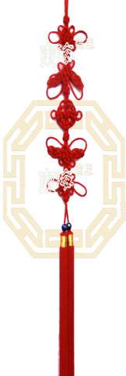
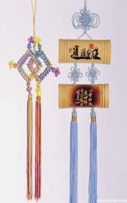
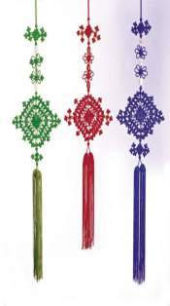
中国结的种类
中国结有200多个种类。主要有两大系列，吉祥挂饰和编结服饰。每个系列又包括多个品种，如吉祥挂饰有：大型壁挂、室内挂件、汽车挂件等；编结服饰有：戒指、耳坠、手链、项链、腰带、古典盘扣等。

Slide 18
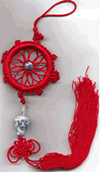
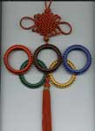

中国结的含义
中国结的含义有很多种。有的代表避邪，有的代表吉祥。如平安结代表长寿，方胜结代表方胜平安；如意结代表吉祥如意；双鱼结是吉庆有余的缩写等，如今北京申奥成功了，就有了象征奥运五连环的中国结。

Slide 19




中国结欣赏

Slide 20
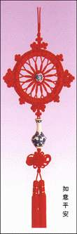
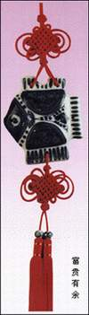
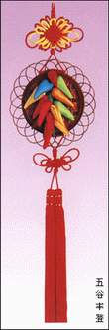
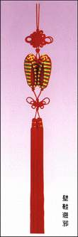

Slide 21

再见

